Slide 1
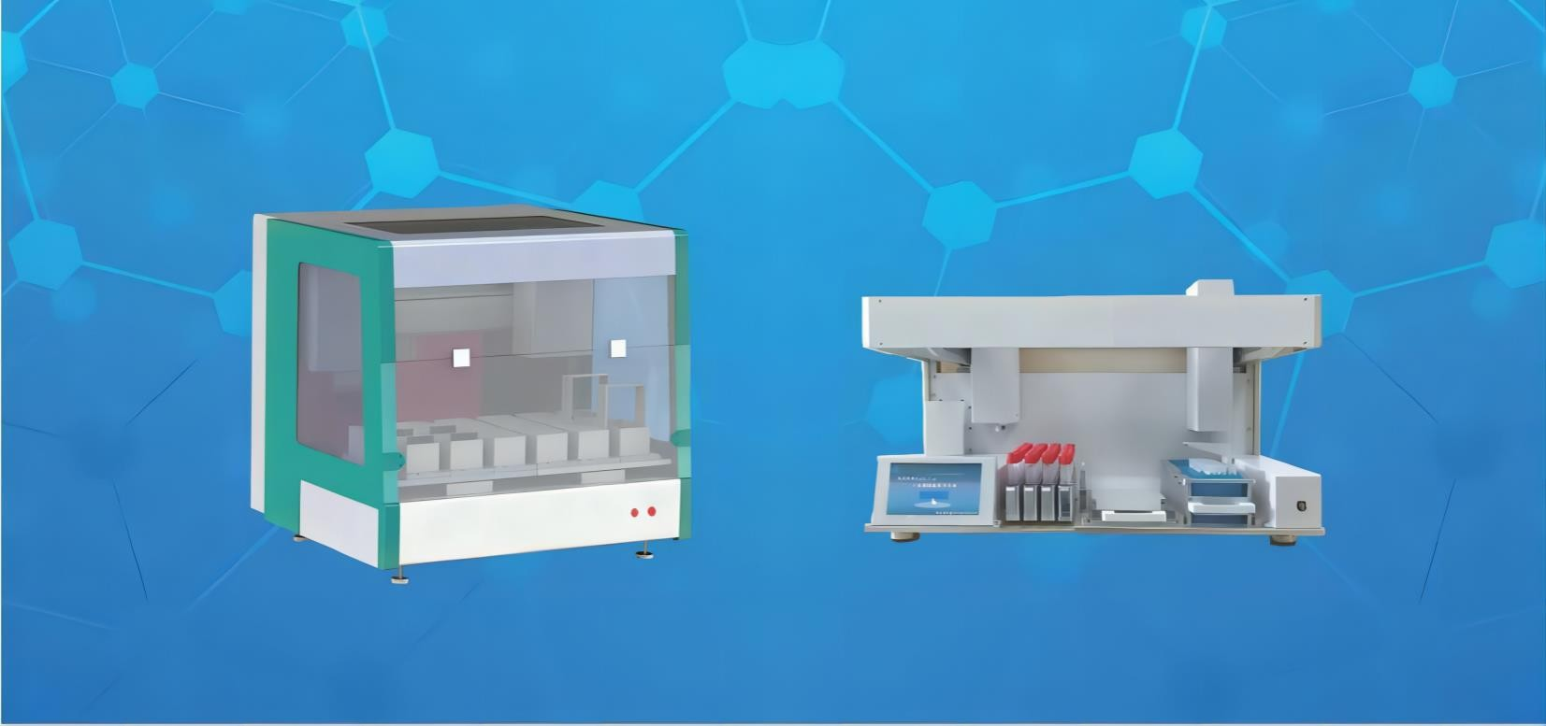
云铂仪器
全自动核酸检测样品处理系统
Automatic Sample Processing System For Nucleic Add Detection
应用场所：疾病预防控制中心、医院、第三方医学检测所、
科研机构、生物试剂生产企业。
云铂仪器（成都）有限公司

Slide 2
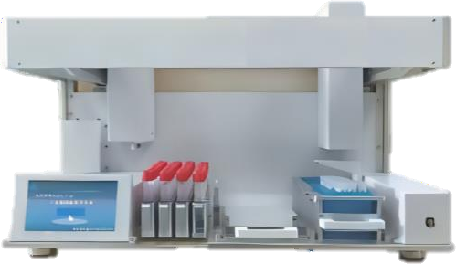
YunBo 云铂仪器
全自动核酸检测移液工作站
（全自动样品稀释仪）
可以放入生物安全柜操作
降低感染风险
克服检验误差
处理海量样本
降低劳动强度
产品应用意义
针对样品管，自动开盖和关盖，减少核酸检测人员和病毒样本的接触，降低人员感染风险。
自动添加样液和试剂,提高核酸检测效率，解决海量样本集中处理工作量大的问题。
精密添加试剂和样液,提高核酸检测精度，克服人员操作不当造成的检测误差。
全自动开关盖和移液,降低核酸检测人员的劳动强度，改善工作环境。
www.yunboyiqi.cn

Slide 3
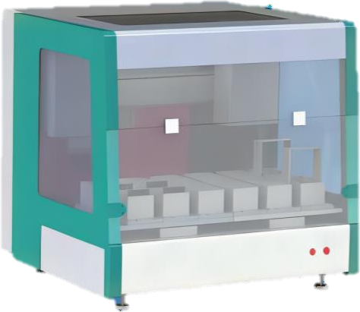
YunBo 云铂仪器
产品特点
产品体积小:可放入实验室常规的生物安全柜使用；
自动开盖和关盖：独特设计机器自动开盖和自动关盖结构，可处理病毒采样管、唾液采集管、粪便采集管 等样品管；
移样液进行提取：设置位置程序后，移取样液到核酸提取试剂盒任意位置；
添加K酶试剂：产品工作台有K酶试剂管位置，需要添加时，设置程序，自动移取添加；
移提取后的样液：核酸提取后的样液，设置程序后，自动移取到8联PCR管；
移检测试剂：预混后的核酸检测试剂，设置程序后，自动移取到8联PCR管；
自动装卸移液枪头：自主设置枪头位置，自动更换移液枪头，避免交叉污染。
PCR 配液体系构建工作站
试剂预混
分液
加样
移液功能：PCR试剂预混、预混后试剂分杯、添加提取后的样液；
负压系统：有效保护工作人员，降低感染风险；
软件工作流程分级设置：使用简单，降低使用人员劳动强度；
工作台标准卡位设计：根据实际应用需求，快速更换固定模块，提高 检测效率。
www.yunboyiqi.cn

Slide 4
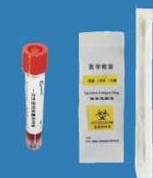
云铂仪器
全自动核酸提取仪
一次性使用病毒采样管
核酸提取试剂盒（磁珠法）
产品特点
产品特点
产品特点
速度快 | 高效率 | 防漏设计
超静音 | 智能化 | 操作简单
兼容强 | 安全性 | 避免污染风险
纯度高 | 创新型
操作简单 快速高效 性能优良
云铂仪器（成都）科技有限公司
地址：四川省成都市青羊区顺城大街308号 冠城广场36G 电话：028-86095433
官方网站：www.yunboyiqi.cn
2021.11 版

